Slide 1
OPTIMIZACIÓN
Introducción a La Investigación de Operaciones

Slide 2
OPTIMIZACIÓN
Los problemas de optimización se plantean muy a menudo en la industria, y la capacidad de resolverlos es una ventaja competitiva. Sin embargo, el modelado de problemas de Optimización requiere herramientas especiales y habilidades. Un problema que no se entiende o se modela incorrectamente puede conducir a la solución equivocada o puede ser muy difícil de resolver.
Al terminar este curso estarán en capacidad de:
Identificar los objetivos y las limitaciones basados en las descripciones de los problemas del mundo real.
Crear modelos de optimización matemática correspondiente a las descripciones de los problemas.
Seleccionar y trabajar a través de una adecuada técnica de solución basada en el tipo de modelo.
Utilizar software de optimización para llevar a cabo los análisis; interpretar los resultados.
Hacer recomendaciones sólidas basadas en las soluciones, análisis, y las limitaciones de los modelos.

Slide 3
OPTIMIZACIÓN
Objetivos para el curso:
Introducir al estudiante en el ambiente de la Investigación de Operaciones entendida ésta como un medio fundamental que soporta una toma acertada de decisiones.
Proporcionar las herramientas y conocimientos necesarios para modelar problemas de optimización prácticos y obtener una solución.
Propender por el trabajo en equipo y la apropiación de la modelación mediante el uso de talleres de aplicación y estudios de casos.
Entender y aplicar el algoritmo Simplex para programación lineal y otros algoritmos para enfrentar y resolver problemas no lineales, enteros, y en estructuras de redes Conocer y aplicar herramientas computacionales (softwares) para resolver modelos de optimización.
Capacitar al estudiante en la utilización de diferentes técnicas, algorítmicas y modelos como herramientas para resolver problemas de programación lineal, entera, no lineal, redes, dinámica y de proyectos.

Slide 4
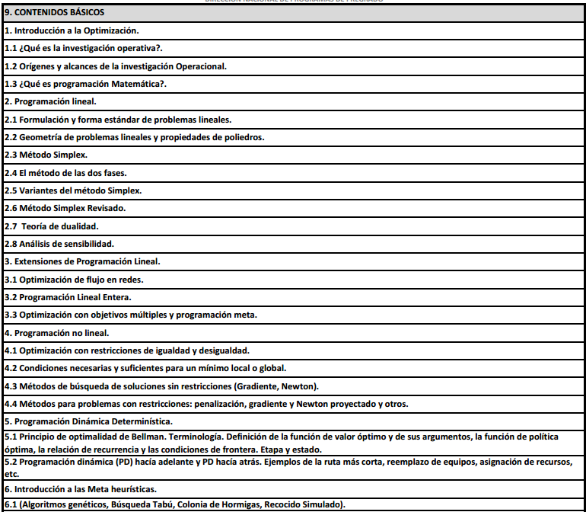
OPTIMIZACIÓN

Slide 5
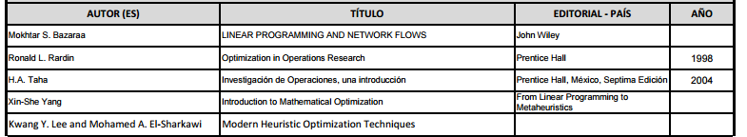
OPTIMIZACIÓN

Slide 6
OPTIMIZACIÓN
Notas:
2 Evaluaciones parciales 25% cada una.
Un examen final 20%
Trabajos en clase, talleres y otras actividades durante todo el semestre 30%
LINEAMIENTO
Se prohíbe sonidos provenientes de equipos electrónicos (celulares, computadores, etc.), esto acarrea penalidades sobre las notas de manera individual o grupal. (de 0,2 a 0,8 reducción nota evaluaciones y examen por cada sonido, puede ser individual o grupal)

Slide 7
SISTEMA Y MODELO
¿Concepto de sistema?
¿Concepto de modelo?

Slide 8
SISTEMA Y MODELO
¿Concepto de sistema?
Organización de componentes interdependientes
Trabajan juntos
¿Ejemplos?
¿Concepto de modelo?
Representaciones matemáticas
Situaciones reales
Toma de decisiones
Entender mejor una situación real

Slide 9
Investigación de operaciones
¿Qué es la investigación de operaciones?

Slide 10
Investigación de operaciones
¿Qué es la investigación de operaciones?
Enfoque científico para la toma de decisiones
Mejor diseño
Operar un sistema
Con asignación de recursos escasos

Slide 11
Breve historia de la investigación de operaciones
Inició en Inglaterra durante la Segunda Guerra Mundial
Equipo de científicos
Tomar decisiones
Utilización del material bélico

Slide 12
METODOLOGÍA
Conducción y coordinación de actividades
Método científico

Slide 13
METODOLOGÍA
Conducción y coordinación de actividades
Método científico
Observación y formulación de un problema
Recolección de datos pertinentes
Construcción de un modelo científico
Matemático
Representación lo más precisa de las características ESENCIALES de la situación
Conclusiones/soluciones válidas
Realizar experimentos
Realizar modificaciones y/o verificaciones

Slide 14
CARACTERÍSTICAS
Visión organizacional
Resolver conflictos intra organización
Solución para el conjunto
Encontrar la mejor solución

